Slide 1



Akıllı Seyahat Günlüğü
YASİN EMRE ŞENTÜRK
Öğr:Burak Evrentuğ

Slide 2


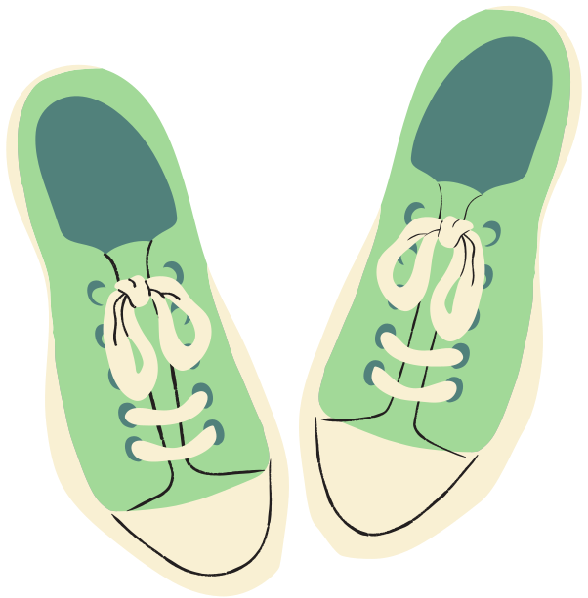


Planlama
ER Diyagramı planlaması
Database işlemleri araştırma
Yordamlar
Tetikleyiciler
Kodların Ve Sistemin Çalışması
Sunum

Slide 3

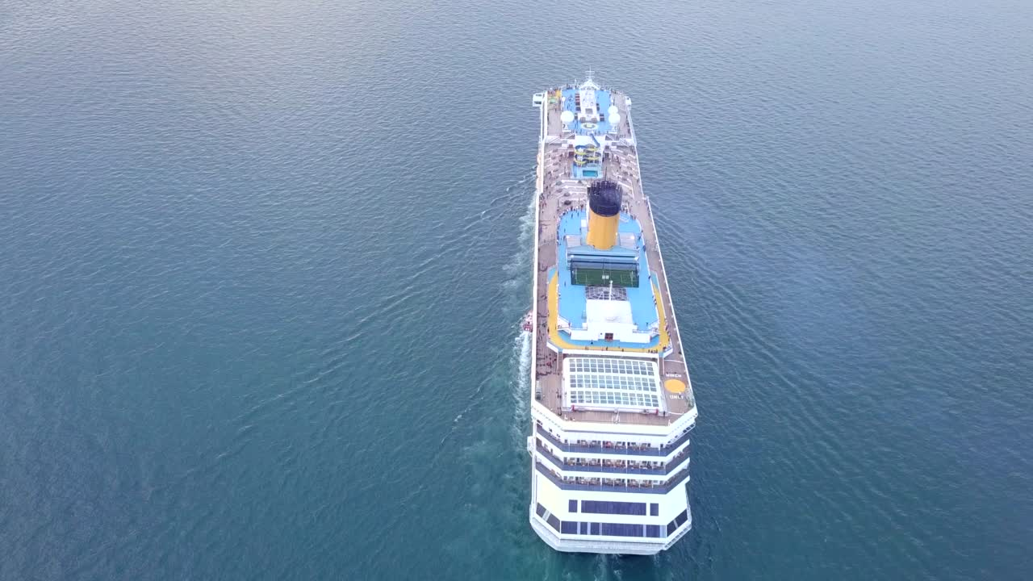
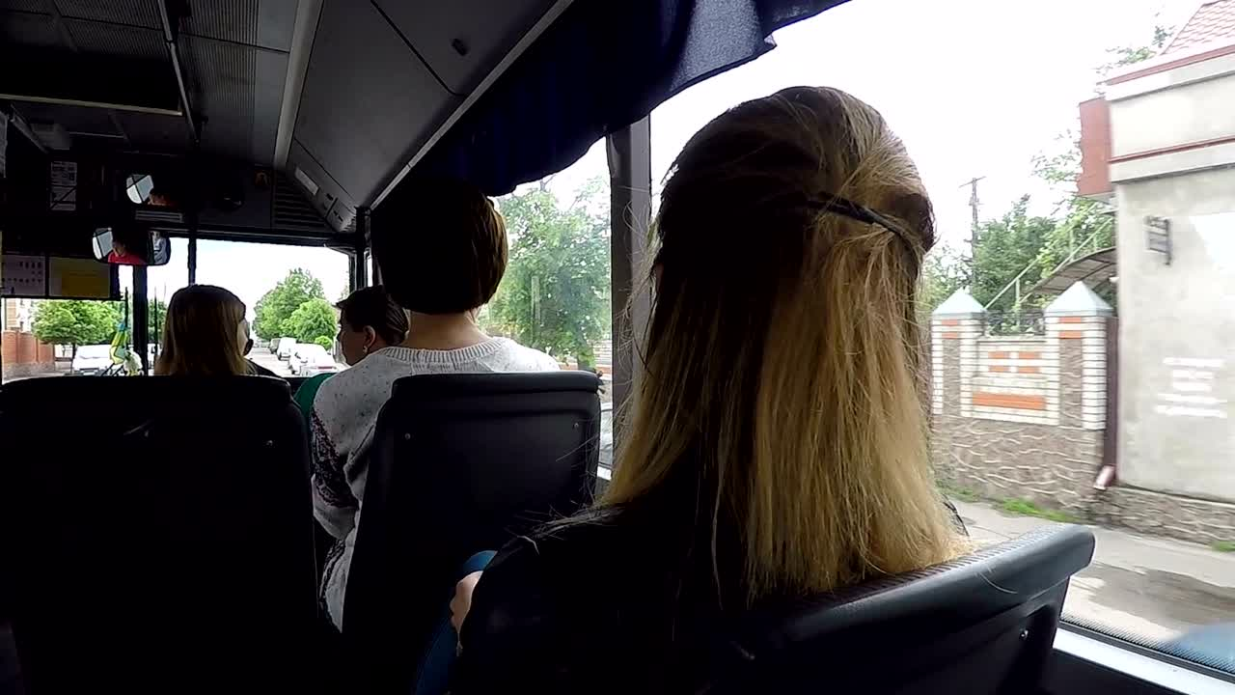
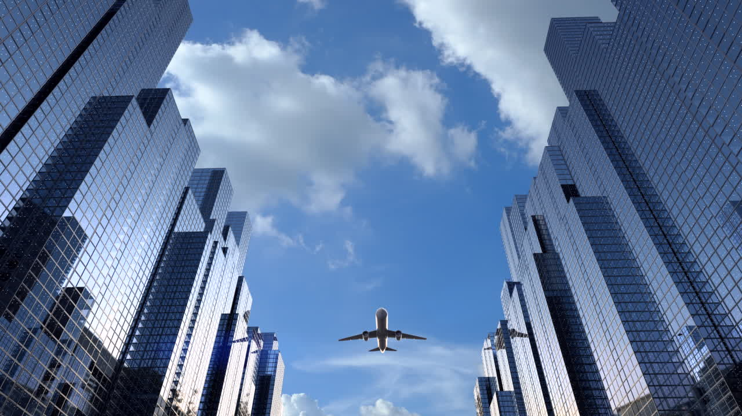
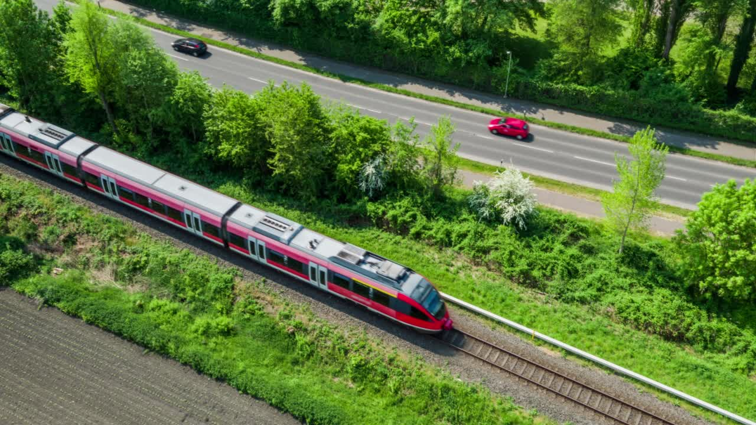


Seyahat Etmek

Slide 4


Acaba nereye gitsek???
İnsanların akıllarında sürekli ya bu yaz nereye gitsek , bu haftasonu hangi mekanın yemekleri güzeldir gibi oluyor
Evet bu gibi sorunlar artık YOKK

Slide 5

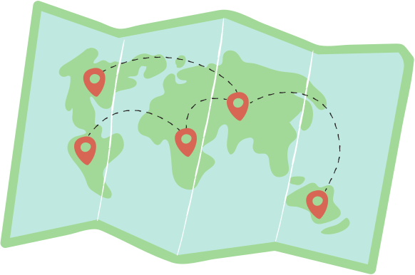
Neler öğrendim
VERI TABANI
Bu projeyi yaparken tablolar oluşturmayı, aralarındaki ilişkileri anladım. Tablodan verileri getirmeyi her neyi istersem, triggerları ögrendim

Slide 6
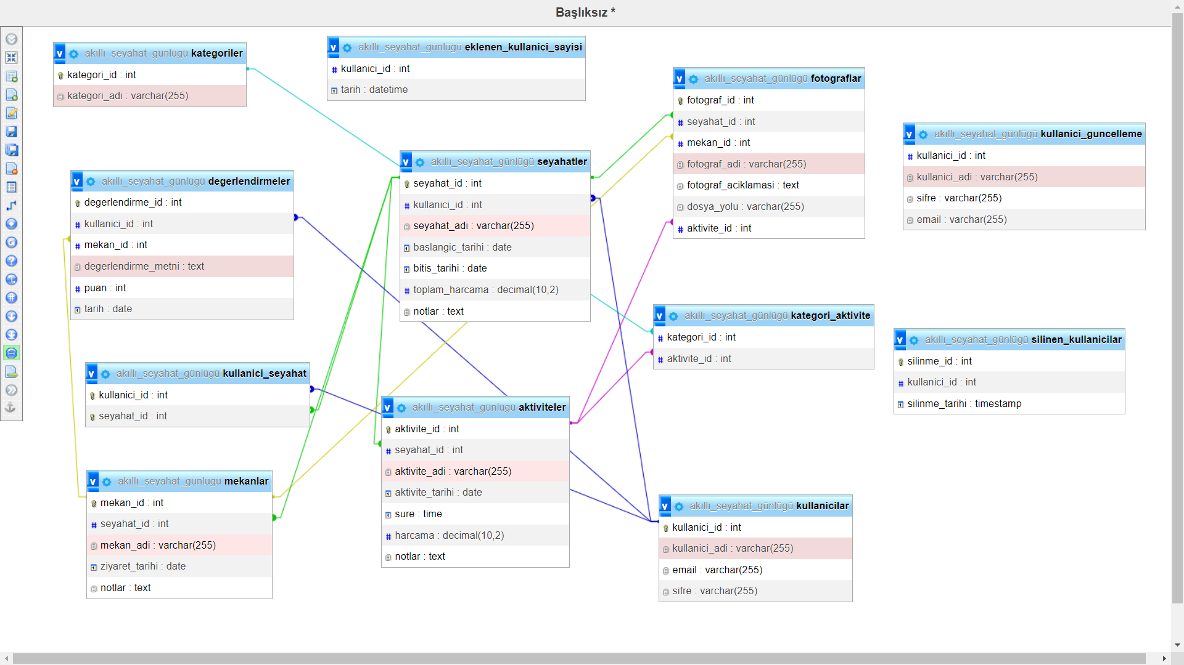
TASARIM

Slide 7

En çok zorlandığım noktalar
Triggerları oluştururken tablo da güncellediğim işlemleri gelmemişti kodları tekrardan değiştirdim ve tablo oluşturdum sonrasında veriler geldi.

Slide 8

Kaynakçalar
1-https://www.youtube.com/
2-https://ieu.blackboard.com/ Burak Evrentuğ Harika Notları
3-https://chat.openai.com/

Slide 9


Teşekkürler
Peki siz nereye gitmek istersiniz ?

